Slide 1
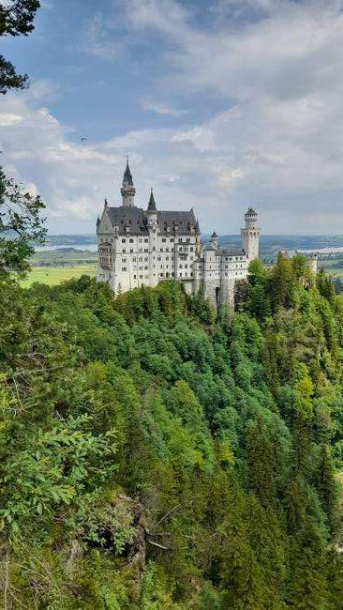
Romantika, építészet, Európa 3.rész
szaju2024

Slide 2
Az antik iránti érdeklõdés hamarosan a népek saját történelme
felé fordult, az uniformizált klasszikussal szembeni
személyes, könnyen azonosítható, saját értékek felfedezése.
A német egység egyik katalizátorának tûnt a
Kölni Dóm befejezése 1842 és 1882 között. A gótika remeke, még ha tornyainak építését nem is olyan régen, a 19. század végén fejezték is be. A katedrális helyén már a kora középkortól templom állt, a dóm közvetlen elődjét 873-ban szentelték föl. A bajor I. Lajos (1825-1864) művészetpártoló, ő tette a Bajor Királyság művészeti központjává Münchent.
A középkori katedrálisok építkezési mellett a porosz várkastélyok átépítése is megkezdõdött. Például a stolzenfeldi kastély építkezésében
Karl Friedrich Schinkel (1781 – 1841) majd követője
Friedrich August Stüler (1800-1865) és
Peter Joseph Lenné (az ifjabb) (1789 – 1866) porosz kertész és és tájépítész is résztvettek.

Slide 3
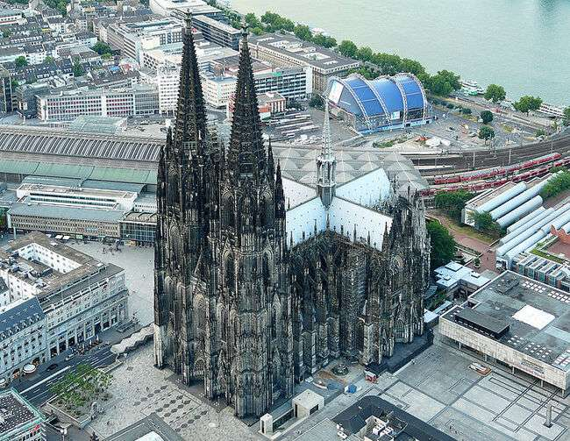

Slide 4
Stolzenfels-kastély
Eredetileg fizetős várnak építették valamikor 1250 körül.
A romos kastélyt 1823-ban ajándékozta Koblenz város az akkori porosz trónörökösnek, a leendő IV. Frigyes Vilmos poroszországi hercegnek, aki újjáépítette a kastélyt gótikus palotává.
Ösztönzői voltak unokatestvére,Frederik a közeli
Rheinstein kastélyt építtette újjá, és másik unokatestvére, II. Bajor Maximilian a Hohenschwangau-i kastélyt.
A német területeken, Bajorországban, Münchenben fejlődött ki jelentős mértékű romantika. Maximilián, majd II. Lajos uralkodása alatt a bajor romantika maradandó értékeket eredményezett.
A bajor II. Lajos álomkastélya, a Neuschwanstein, már mindent magában foglalt, amit a XIX. század a középkorról fontosnak tartott.

Slide 5
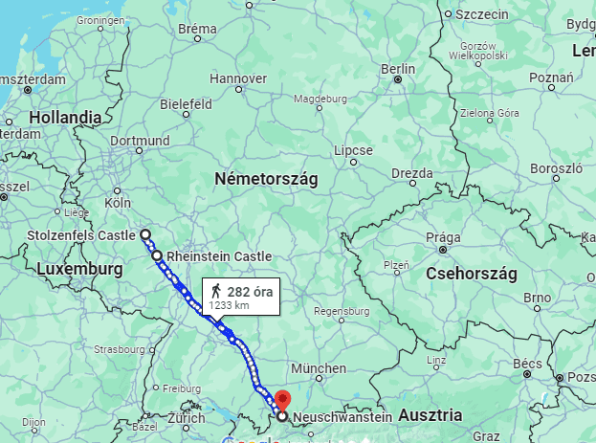

Slide 6
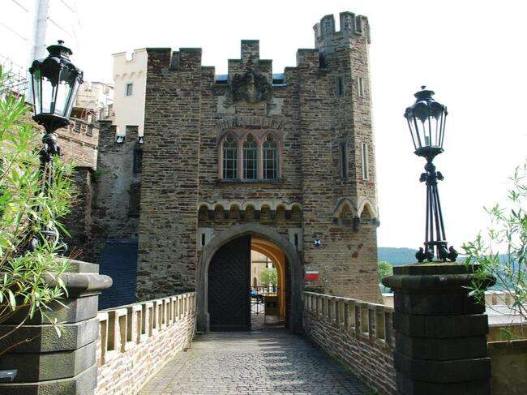
Stolzenfels-kastély

Slide 7
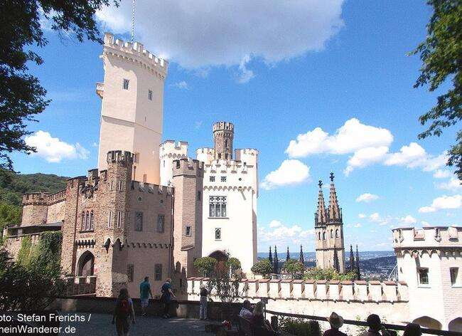
Stolzenfels-kastély

Slide 8
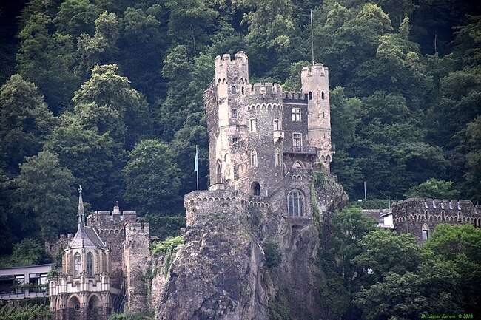
Ma a Rheinstein-kastély az egyetlen kastély a Közép-Rajnán, amely egy család tulajdonában van, aki ott él, gondozza.
A kastély 1316/1317 körül épült. A 19. századi romantika idején Frigyes porosz herceg (1794-1863) megvásárolta a kastélyt, és újjáépíttette.

Slide 9
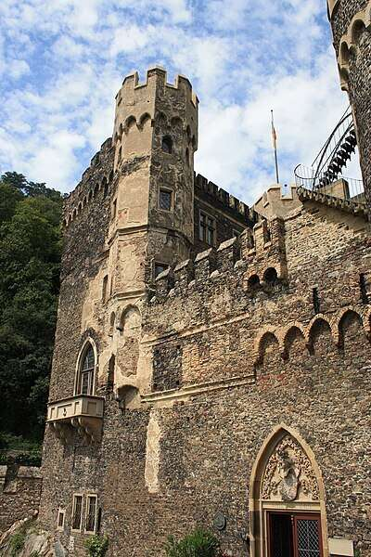
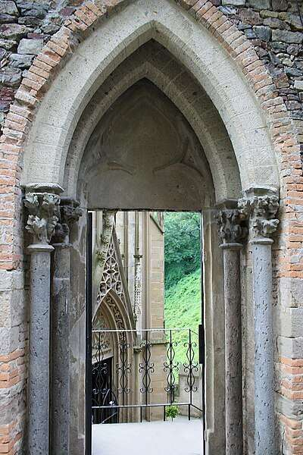
Rheinstein-kastély

Slide 10
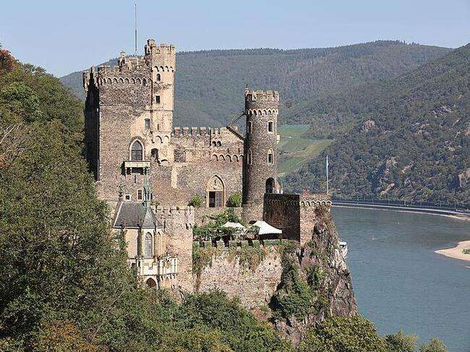
Rheinstein-kastély

Slide 11
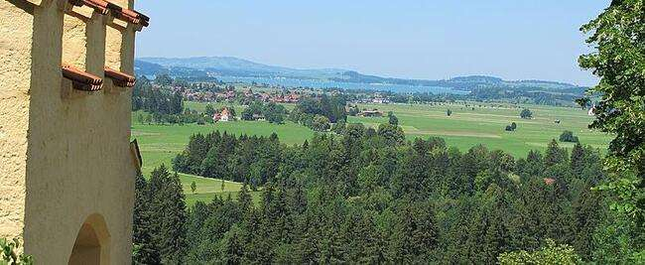
Hohenschwangau
A Hohenschwangau kastély a Schwangau erőd romjaira épült, amelyet már a 12. századból említenek történelmi feljegyzések. II. Miksa (teljes nevén Miksa József, 1832-ben megszerezte magának a romokat, amelyeket akkor még Schwansteinnek hívtak. 1833 februárjában meg is kezdődtek a kastély újjáépítésének munkálatai, melyek 1837-ben fejeződtek be. A megbízott építész,
ifj. Domenico Quaglio felelt a külső neogótikus stílusáért.

Slide 12
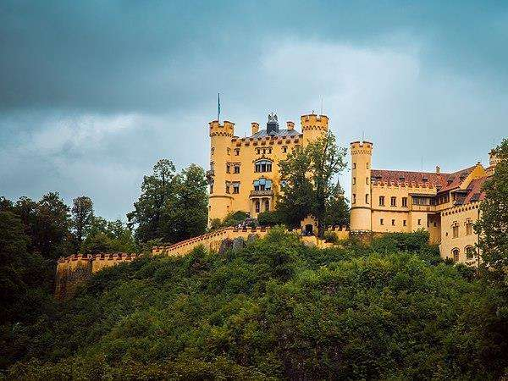
Hohenschwangau

Slide 13
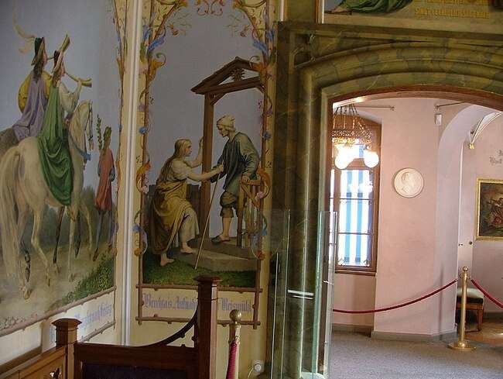
Hohenschwangau

Slide 14
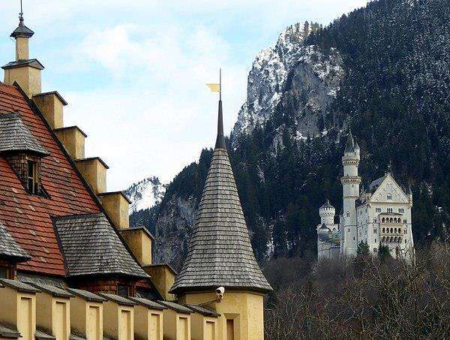
Hohenschwangau

Slide 15
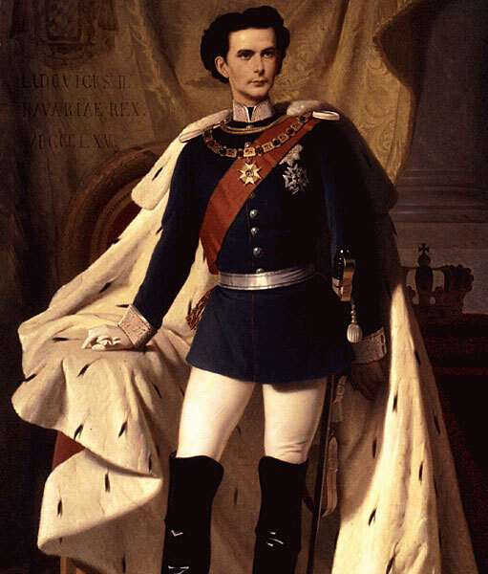
Karl Theodor Piloty
/1826-1886/
II. Lajos bajor király

Slide 16
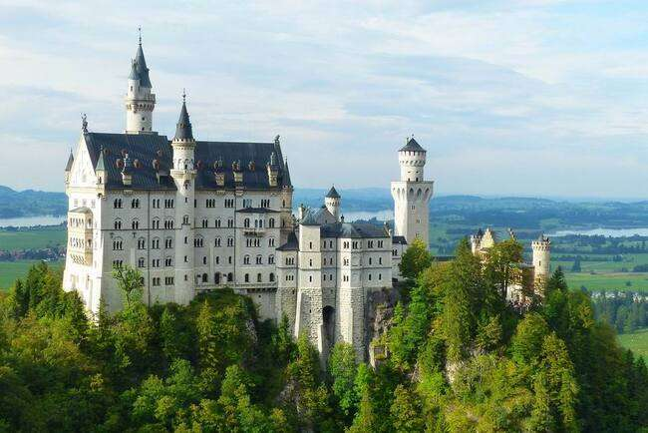
Neuschwanstein kastély

Slide 17
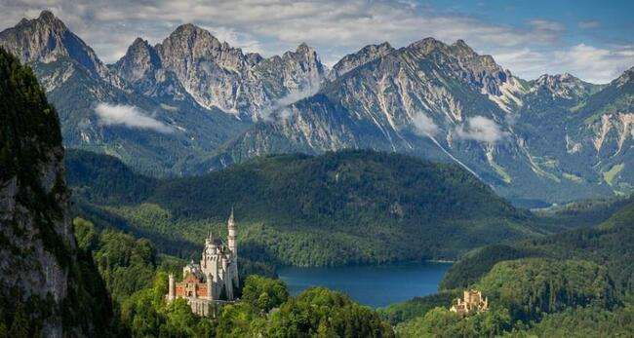
A historizmus jellegzetes példája, ötvöződnek a középkori kastélyok motívumai a wartburgi kastély építészeti motívumaival. Ugyanakkor a legújabb építési technikák, és lakberendezési stílusok is megtalálhatók benne. Jól példázza ezt a modern kényelmes konyhája, amely rendelkezett levegőfűtéssel is, vagy az acélkerettel rendelkező ablakai.

Slide 18
Elsőként a Kapu épület épült meg 1873-ban, és a király évekig itt lakott. A visszavonulása után a kastély terveit folytonosan módosította – ezek közül sok sosem valósult meg. Például az Írószobából egy kis barlangszoba lett a Tannhäuserben szereplő Vénusz-barlang mintájára. A korábbi szerény közönségterem egy hatalmas trónterem lett a Grál terem másolataként. Olyan fürdőt is tervezett, amely emlékeztet a Szent Grál lovagok rituális fürdőjére. A helyén a Palas nyugati szárnyában ma egy lépcsősor áll, amely levezet a kastély kijáratához.
A rezidenciában minden szoba és helyiség pazarul berendezett. Igen látványos a hálószoba, amelyben a Trisztán és Izolda legenda nemcsak a falakon, hanem a kerámiafigurákon és a fafaragványokon is visszaköszön. Az ágy neogótikus stílusú, a gazdagon hímzett kék selymet hattyúk díszítik. Még a mosdóállványon is egy hattyú alakú szökőkút található és a királyi mosdókészletet is kis hattyúk díszítik.
A kupolás trónterem elfoglalja a 3. és 4. emeletet, és a teljes nyugati szárnyat. A pazar templomszerű termet a müncheni All Saints Court, és a bizánci templomok ihlették, és a király nem állami alkalmakra szánta. A király kedvenc projektje az itt található Énekesek terme, amely szintén emlékműve a középkori legendáknak és lovagoknak.

Slide 19
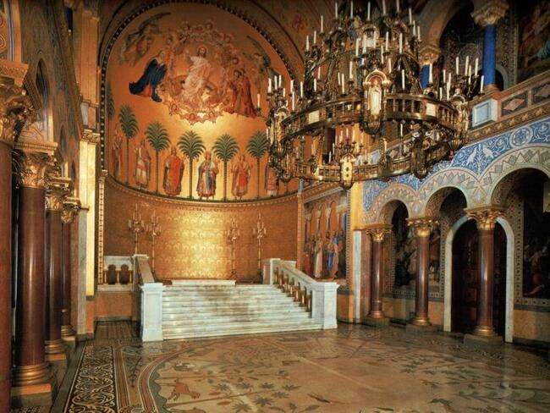

Slide 20
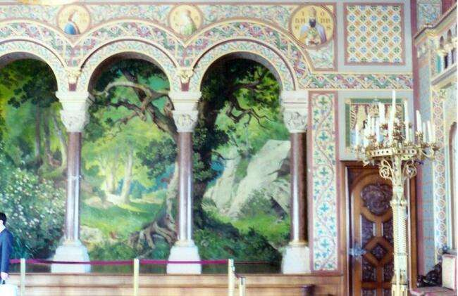
A terveket azonban nem építész készítette, hanem Christian Jank színházi díszlettervező.
A berendezés és a belső díszítés hasonlóan fényűző és dekadens, mint a kastély többi része, és visszatérő elemként jelenik meg benne Wagner több operája, például Lohengrin, a hattyúlovag legendája.

Slide 21
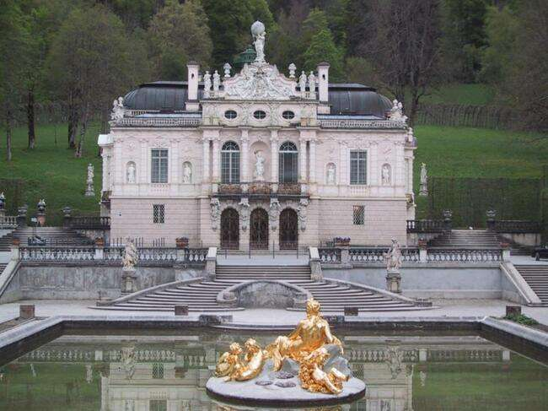
Linderhof

Slide 22
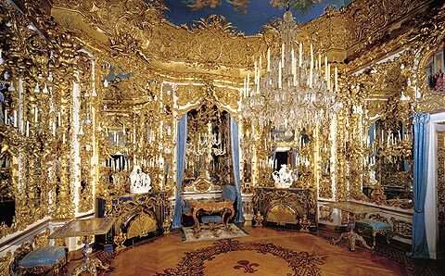
Tükörterem

Slide 23
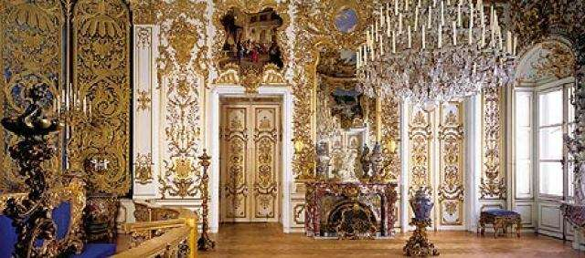
A II. Lajos által építtette , rokokó gazdagsággal berendezett Linderhof és Herrenchiemsee-i kastélyok dekorálására számos művészt foglalkoztatott, köztük Benczúrt is, akinek könnyed, csillogó festésmódja alkalmas volt a király elképzeléseinek megvalósítására.
A témát a magasrangú megrendelő kívánságaihoz kellett hangolnia, így Linderhofban a hálóterem ajtói fölé a Napkirály életéből jelenetek megoldására vállalkozott.

Slide 25
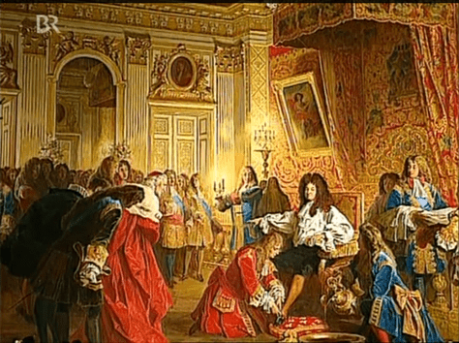

Slide 26
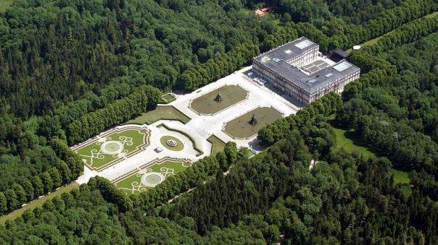
HERRENCHIEMSEE
II. Lajos Franciaországban XIV. Lajos nagy tisztelője volt. Ezért építette Versailles mintájára a Herrenchiemsee-palotát. Alapos volt a tervezésben. 1873-ban megszerezte a Herreninselt a Chiemsee-tóban, mint "bajor Versailles" helyszínét. Összesen 13 tervezési fázist követően, 1878-ban végre elkezdődtek az építkezések – de rövid idő múlva ismét megszakadtak: előbb a királynak fogyott el a pénze, majd az élet fénye. Amit ma látunk, az csak az eredetileg tervezett épület szíve, és az is csak kagylóként az északi részen.

Slide 27
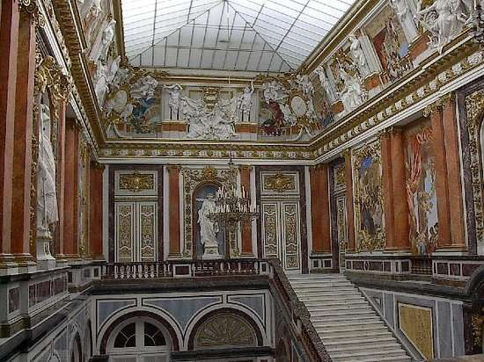
A palotát egy meglévő kolostor helyére emelték, és Ludwig király utolsó projektjeként soha nem fejezték be. Ennek a "bajor Versailles-nak" a tényleges építését, amely 1878-ban kezdődött Georg Dollmann tervei alapján, összesen 13 tervezési szakasz előzte meg. A kastély fénypontjai az állami lépcsőház, az állami hálószoba és a tükrök nagyterme.

Slide 28
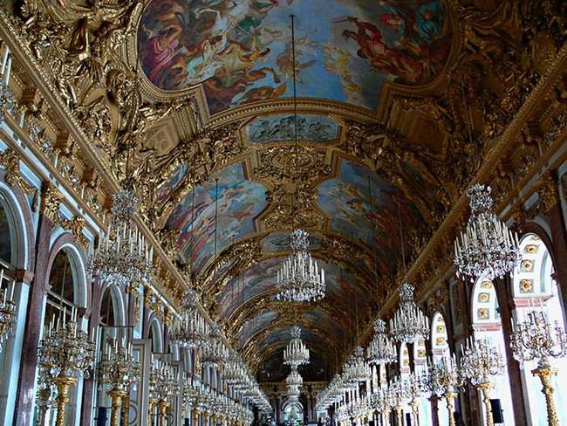

Slide 29
Nemcsak az angol építészek jártak Franciaországban, német nyelvterületen, hanem a kontinens építészei is kíváncsiak voltak a gyorsan iparosodó Anglia épületeire.
Karl Friedrich Schinkelt /1781-1841/ meglepte a többszintes vasszerkezetû ipari építészet racionális rendje, a téglahomlokzatok praktikus esztétikája, s természetesen gótika iránti vonzalma is megnövekedett.
Talán ennek volt köszönhetõ az a biztonság,
amivel a festõi Schloss Babelsberg épületét tervezte az uralkodó másik fiának.
Ez egy középkori várkastélyokra emlékeztetõ romantikus tömegû épület volt, 1833-1849 között két ütemben épült.
John Nash piktoreszk ujjgyakorlatai a német romantikát is
megihlették.
A tájkertet itt is Peter Joseph Lenné tervezte.

Slide 30
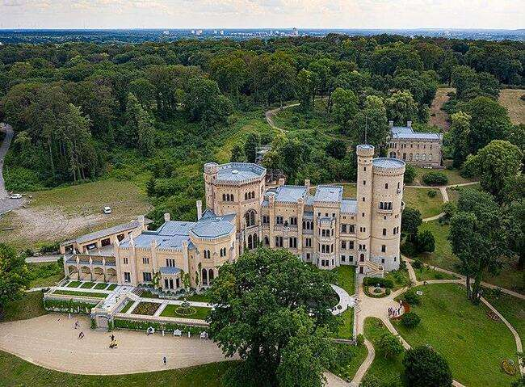

Slide 31
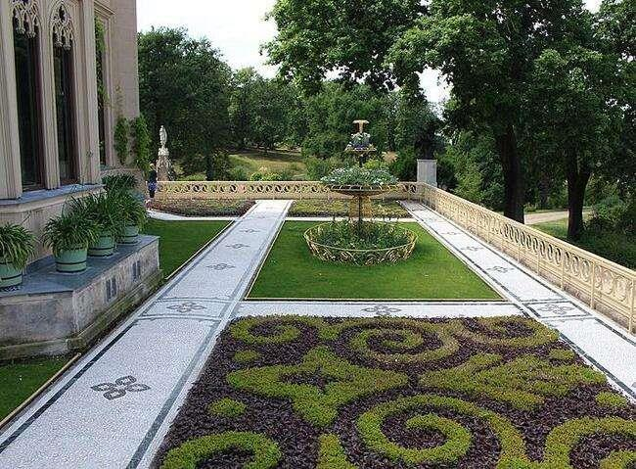

Slide 32
Leo von Klenze /1784-1864/ München
A látványos múzeumépületek mellet más építészeti feladatok is akadtak.
A királyi palota épületeit kellett tovább építeni, s ez ismét
itáliai reneszánsz stílusban történt.
Később I.Ludvig király 1826 és 1837 között építtette fel a Mindenszentek udvari templomát Leo von Klenze építész tervei alapján. Az első alkalom Ludwig akkori koronaherceg 1823-as Palermói tartózkodása volt, ahol mély benyomást tett rá a 12. századi normann-bizánci palotakápolna. Eredetileg az új udvari kápolna boltozatait és apszisait arany alapon színes festmények díszítették, falait pedig színes vakolatmárvány borította. A király és az udvar a lakószobákból közvetlenül megközelíthető karzatokon vett részt a misén. A müncheni polgárok kívülről, a keleti homlokzaton keresztül, román-gótikus stílusban léptek be a templomba.

Slide 33
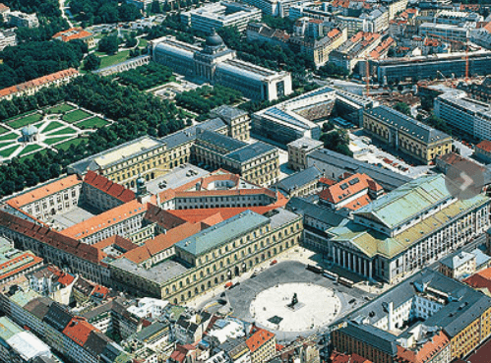

Slide 34
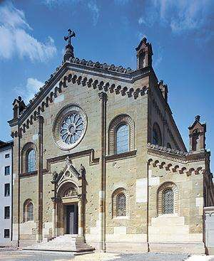
Mindenszentek
udvari temploma
müncheni rezidencia
1826 és 1837
Neobizánci stílusú
Leo von Klenze
/1784-1864/
Neobizánci stílus : kupolák, ívek, mozaikok és díszített falak,
Az épületek általában monumentálisak és impozánsak, és a hatalom és vallásosság szimbólumaként.

Slide 35
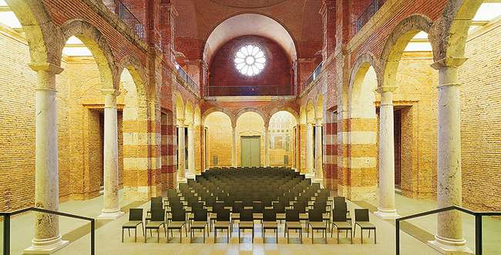
A Residenz katolikus udvari temploma azért volt különösen fontos, mert az 1803-as szekularizáció után ez volt az első templom, amelyet Bajorországban építettek. Eredetileg az új udvari kápolna boltozatait és apszisait arany alapon színes festmények díszítették, falait pedig színes vakolatmárvány borította. A második világháborúban nagyrészt megsemmisült, a megmaradt épületszerkezetet megőrizték és gondosan lezárták.

Slide 36
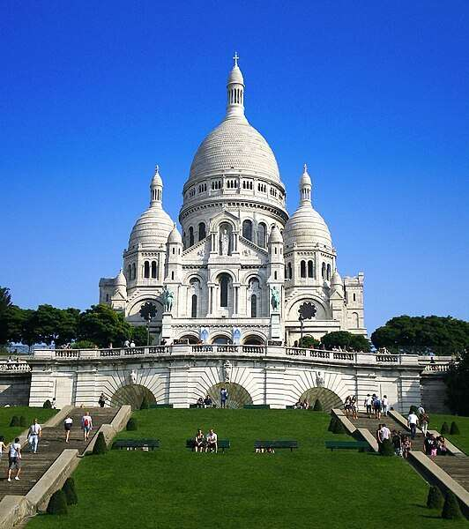
Basilique du Sacré-Cœur
Párizs
1875-1919

Slide 37
A romantikus építészet jellegzetes változata a Rundbogenstil.
Heinrich Hübsch (1795 – 1863) német építész által megalkotott
stílus volt.
Nem történelmi újjáéledésről volt szó, hanem a hasznosság elvont fogalmaiból és a tervezés racionális megközelítéseiből származott.
A késő antik és középkori templomépítészet sima homlokzatának átvételével a neoklasszicizmus nemes egyszerűségét és csendes nagyságát kívánta kiterjeszteni és továbbfejleszteni , miközben az indusztrializmus felemelkedéséhez és a német nacionalizmus megjelenéséhez jobban illeszkedő irányba haladt.
A stílus jellemzői a lekerekített íveken kívül, amelyekről a nevét kapta,
az ablakok feletti "szemöldök" és az
eresz alatti fordított creneláció.

Slide 38
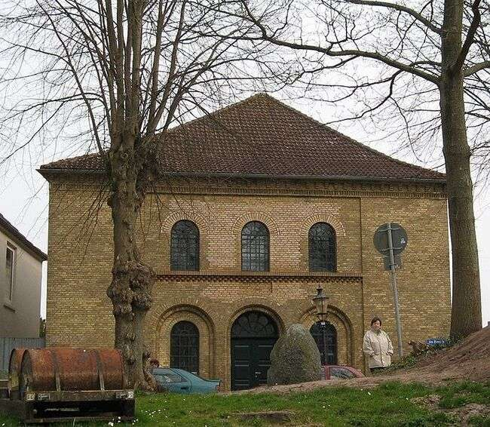
Friedrichstadt Régi zsinagóga
Számos vasútállomáson alkalmazták
és zsinagóga építésnél alkalmazták.

Slide 39
Ausztriában,
Bécsben a romantika a nemzetközi irányokat követte, de a lényeges különbség oka a polgári fejlõdés viszonylagos elmaradottságában lehet.
A másik ausztriai sajátosság a sok nemzetiségû
állam sokszínûsége.
Meghatározó még, hogy a világ egyik legjelentõsebb barokk építészete Ausztriában van.
A klasszicista és romantikus építészet fõleg Bécsre és környékére korlátozódik.

Slide 40
Laxenburgi kastély-Franzenburgi kastély
Franzensburg egy vízi kastély, amely 1801 és 1836 között épült egy régi kastély stílusában, egy mesterséges szigeten.
A név az akkori II. Ferenc császártól származik, aki egy középkori lovagvár utánzatára építtette.
Michael Riedel von Leuenstern és az idősebb Franz Jager udvari kőfaragó tervezte .
Kezdettől fogva múzeumnak szánták.
A Franzensburgi Habsburg-termet a család ősei és dísztermeként hozták létre. Itt található az összesen 31 szobor egy része, amelyeket Rétes Péter és Pál testvérek, a Habsburg-ház híres képviselői készítettek. A Lothringer teremben 20 életnagyságú portré olyan híres festőkről, mint Georg Waldmüller és Friedrich von Amerling a Habsburg-Lotaringiai Ház híres tagjait mutatja be.

Slide 41
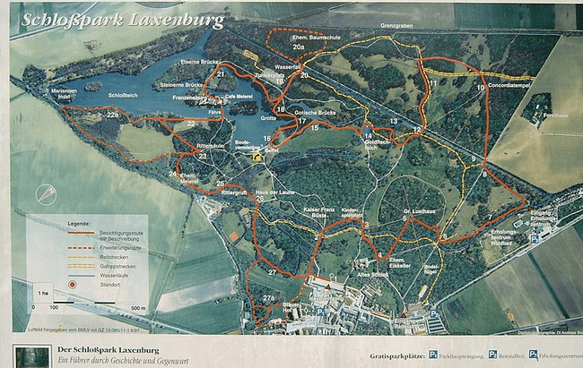

Slide 42
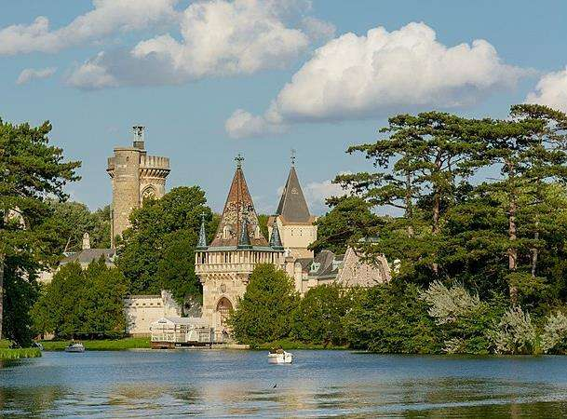

Slide 43
A legnagyobb szigeten a neogótikus Franzensburg emelkedik. Nem egy újabb rezidencia létrehozása volt a cél, hanem a császári család nagy múltjának álomvilága, egy múzeum, amely a lenyűgöző történelmet idézi fel.
Korábbi korokból származó építészeti elemeket, mint a klosterneuburgi Capella Speciosa márványoszlopai/II. József/, vagy a fa mennyezetek, portálok és falburkolatok, amelyeket Habsburg-kastélyok és kolostorok érintetlen belső tereiből építettek be Franzensburgba.
A történelmi elemek mellett a kiváló berendezési tárgyak között szerepeltek a kor legjelentősebb művészeinek festményei és ólomüveg ablakai, mint például Ferdinand Georg Waldmüller, Leopold Kupelwieser vagy a Bécsi Porcelánmanufaktúra festői, Gottlob Samuel Mohn és Anton Kothgasser. Franzensburg csaknem négy évtized alatt elkészült, és az építtető nem élte meg.

Slide 44
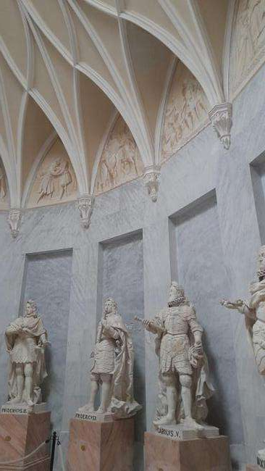
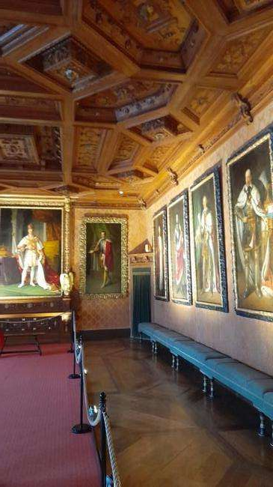
Habsburg terem
Lothringen terem

Slide 45
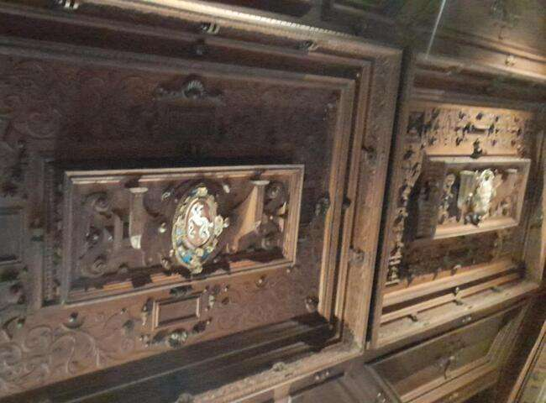

Slide 46
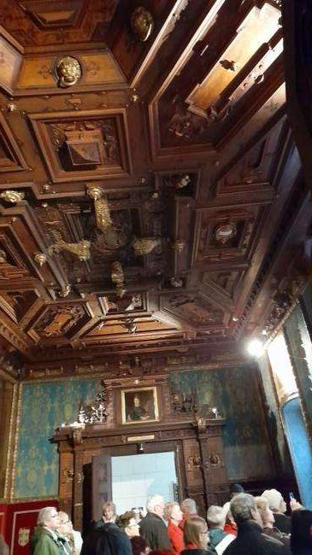
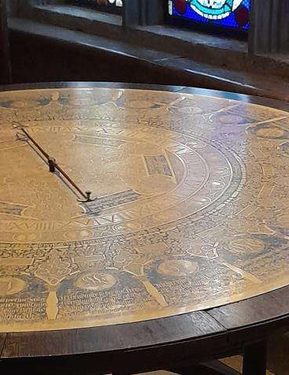
A lovagterem közepén található kerek „bútor” egy 16. század végi játékasztal, amely a melki apátságból származik. A rajzon a kő játéktábla közepén egy nagy mutató látható. Be van állítva forgásba, majd megáll a 24 mező egyikén, amiket mondásokkal jelölnek, amelyek aztán eldöntik, nyersz vagy veszítesz.

Slide 47
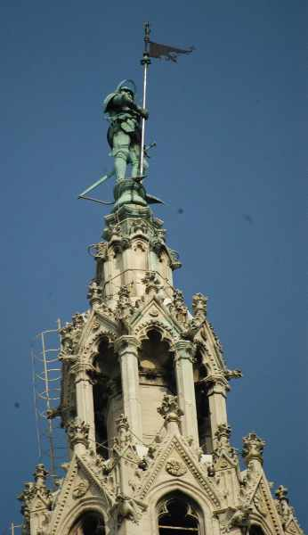
A középkori stílusokat felhasználó városházák típusa a bécsi Rathaus.
Friedrich von Schmidt
(1825 – 1891)
1872 és 1883 között épült neogótikus stílusban.
Az építész a hatalmas kulissza mögé bujtatta a kiterjedt alaprajzi rendszert, így oldotta meg az itt is felmerült léptékproblémát. A városháza egy kiugró középső résszel, amelynek központi tornya szabadon emelkedik 328 láb magasra, és négy kisebb torony szegélyezi. Egy nagy udvart és hat kisebbet zár be a kiterjedt épület, melynek szárnyai pavilonokban végződnek.

Slide 48
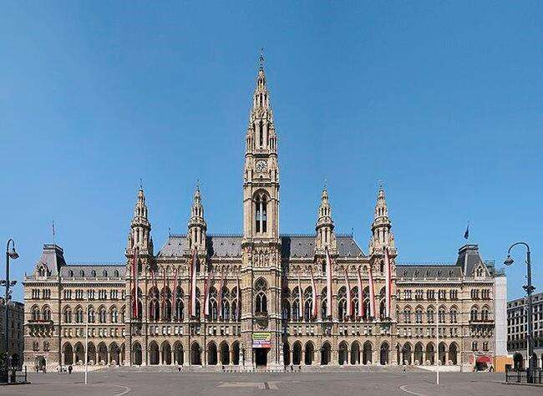

Slide 49
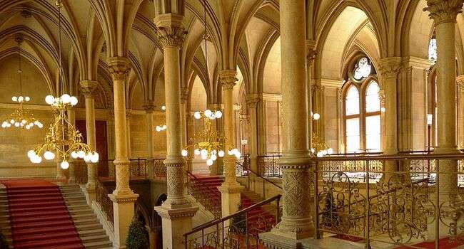

Slide 50
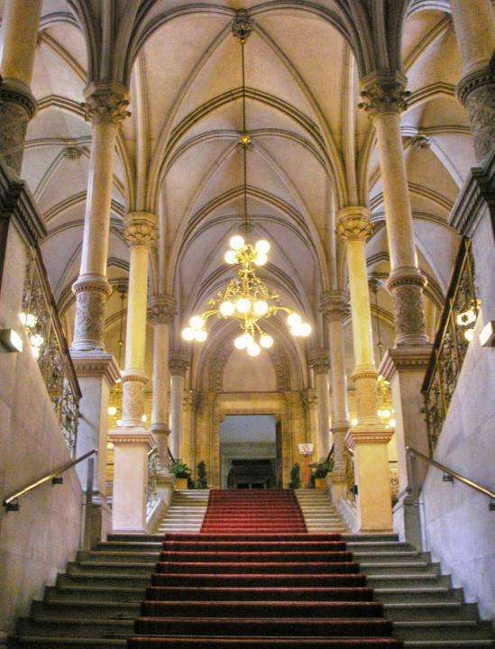

Slide 51
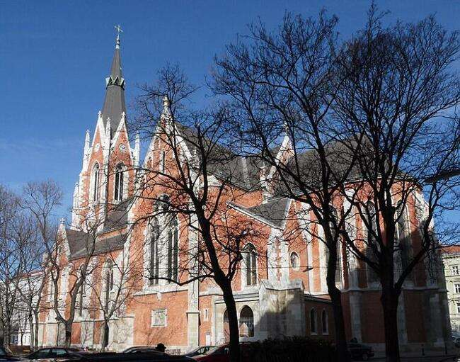
Szent Erzsébet-plébániatemplom
Bécs
1866-1868
Hermann
Bergmann
(1816 – 1886)
A vörös tégla
homlokzatú
templom a
Középkori
Formák
újragondolásának egyik igényes
és szép példája.

Slide 52
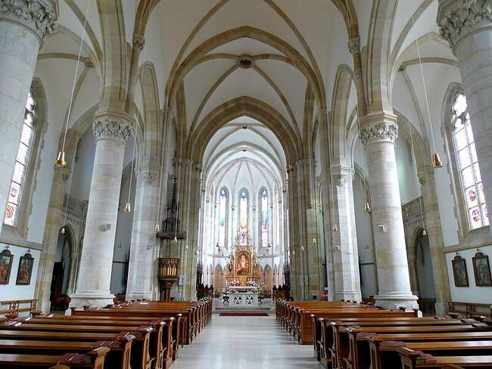

Slide 53
Schenkpalais Bécs Theresianumgasse 21.
1888-1890
Ferdinand Fellner / 1847- 1916/
Hermann Gottlieb Helmer / 1849 – 1919/
Fellner és Helmer tervei alapján neoreneszánsz stílust mutató palotáját (oldalsó oszlopos portál koronázóerkéllyel)
Adolf von Schenk lovag, bankigazgató számára épült 1888 és 1890 között. Az impozáns, kőhomlokzatú palotában napjainkban a Spanyol Nagykövetség működik. A páros egyébként ezen a környéken több nagyszerű magán- és bérpalotát tervezett.

Slide 54
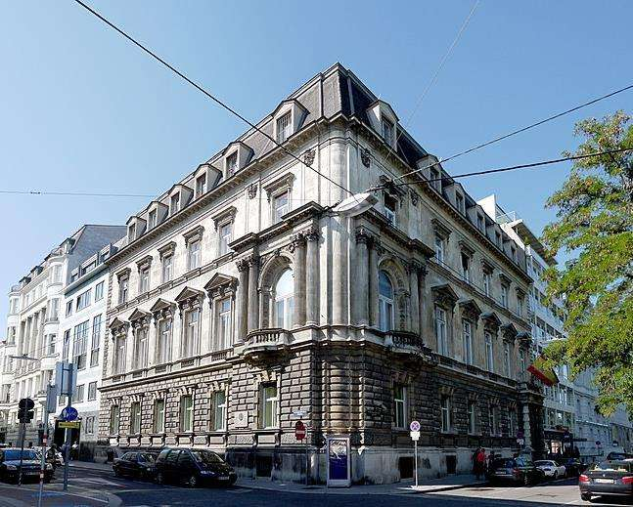

Slide 55
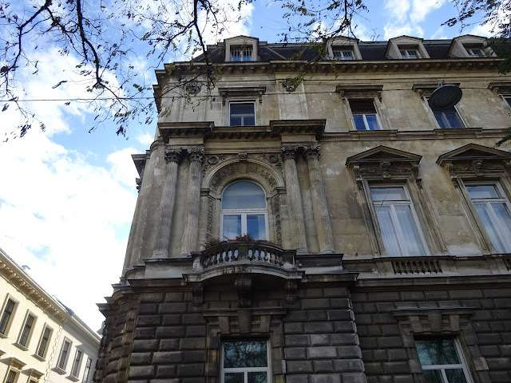

Slide 56
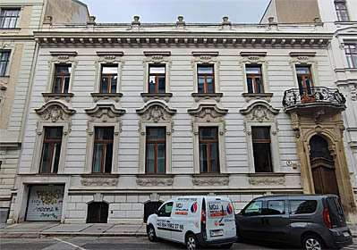
Plößlgassé 8. számú, kétszintes palotát
Viktor Rumpelmayer /1830-1885/ tervezte Nathaniel von Rothschild számára.
Az utcában az alacsony, villaszerű lakópaloták a 19. század harmadik negyedében épültek.

Slide 57
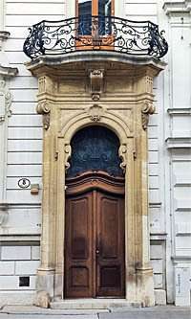
Ez egy kétszintes lakópalota hat ablaktengellyel.
A teljes homlokzat hornyolt, barokk dekorációval rendelkezik.
Az első emeleti ablakok különösen gazdagon díszítettek tetővel és áthidaló díszítéssel. A jobb oldali portál felett kerek erkély található. Felfelé a homlokzat konzolpárkánnyal és tetőtérrel végződik.

Slide 58
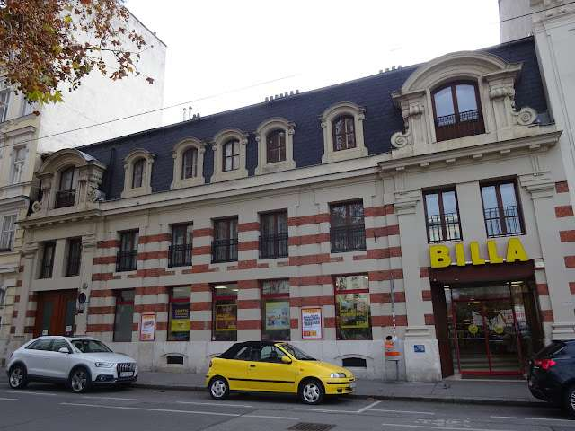
Szintén a család tulajdonában állt az 5. számú épület. Ezt az épületet Fellner és Helmer tervezte, s a Rothschild család istállója volt. Ma Billa működik benne, ahol az istállóbelsőből megmaradt a lovas relief.

Slide 59
A Prinz-Eugen-Straße 26. szám alatt álló Rothschild-palotát is, szintén Fellner és Helmertől. A pompás neobarokk épületet ma a Brazil Nagykövetség használja.

Slide 60
Az Argentinierstraßén 1880 és 1890 környékén épült neobarokk és neoreneszánsz paloták:
Gustav Korompay Kranz-palotáját, Fellner és Helmer Wessely-palotáját, Heinrich Adam Wahliss-palotáját és Ludwig Richter Falkenstein-palotáját.
Gustav Korompay (1833-1907) az elsők között volt, akik neobarokk épületeket terveztek Bécsben. Ő is a Belvedere-hez közeli palotanegyedben kapott lehetőséget főúri lakóház terezésére.
Az akkori szakirodalomban Karl König mellett a neobarokk stílus egyik legjelentősebb bécsi képviselőjeként említik.
W. Zierer megbízásából tervezte az 1880-ban épült a IV., Argentinierstrasse 25-27. számú palotát (Ziererpalais). A palota későbbi tulajdonosától a Kranz-palota (Palais Kranz) nevet kapta. Az egyemeletes és nyolctengelyes főhomlokzat jobb szélső tengelyében nyílik a gyalogos bejárat, de a fogatok számára is készült egy kapu, amely a homlokzat bal szélétől induló kerítésfalon nyílik. E tágas kapu fölött ezúttal is megjelenik a Belvedere-oromzat.
A palotában 1945 óta működik az orosz kereskedelmi képviselet Ausztriában.

Slide 64
Lapos fejezetű pillér, amelynek felső részét fél emberalak vagy fej alkotja. Eredetileg Hermész tiszteletére állított pillér./hermpilaszter/

Slide 65
Fellner és Helmerről, akiknek nevéhez nemcsak a legkorábbi neobarokk épületek közül több jeles példa, hanem jelenlegi ismereteink szerint az első bécsi neobarokk épület, a Sturany-palota is köthető. A Fellner és Helmer céget 1873-ban alapította Ferdinand Fellner és Hermann Helmer, akik közel fél évszázados tevékenységük során nemcsak több mint negyven színházat, hanem számos egyéb középületet, több palotát és bérházat is terveztek.125 A szakirodalomban is viszonylag ritkán említett, de annál jelentősebb Sturany-palota a döntően neoreneszánsz Ringen épült fel 1874-1880 között.126 A Schottenring 21. számú magánpalotát (Palais Sturany) Johann Sturany udvari építőmester építtette. A tervezőpáros tehát Ferdinand Fellner és Hermann Helmer volt, akiket mindenekelőtt színház-építészeti tevékenységükről ismerünk. Eddigi munkásságukban elsősorban az itáliai reneszánsz formanyelve után igazodó historizmus érvényesült, a váltás hirtelen történt, de nem végérvényesen, a neoreneszánsz továbbra is komoly szerepet játszott tervezői tevékenységükben. A kőburkolatos homlokzattal épített lakóház gazdag plasztikai díszt kapott. A homlokzati épületszobrászati díszítés Franz Schönthaler (1821-1904) udvari szobrász alkotása. A belső épületszobrászati díszítés Reinhardt Völkl munkája, és e nemben az első barokkrokokó alkotás Bécsben. Szintén a barokk és rokokó stílusformáit alkalmazta a ház kovácsoltvas munkáin Albert Milde udvari műkovács

Slide 66
Az első valódi neobarokk épületek ennél korábbiak vagy egyidejűek, például Fellner és Helmer Sturany-háza a bécsi Ringen 1874-től épült fel. A Sturany-palotán és a Schwindgasse 6. számú házon kifejlesztett stílus nagy egyrészt óriási neobarokk hullámot indított el az 1880-as évek Bécsében.Fellner és Helmerről, akiknek nevéhez nemcsak a legkorábbi neobarokk épületek közül több jeles példa, hanem jelenlegi ismereteink szerint az első bécsi neobarokk épület, a Sturany-palota is köthető. A Fellner és Helmer céget 1873-ban alapította Ferdinand Fellner és Hermann Helmer, akik közel fél évszázados tevékenységük során nemcsak több mint negyven színházat, hanem számos egyéb középületet, több palotát és bérházat is terveztek. A szakirodalomban is viszonylag ritkán említett, de annál jelentősebb Sturany-palota a döntően neoreneszánsz Ringen épült fel 1874-1880 között. A Schottenring 21. számú magánpalotát (Palais Sturany) Johann Sturany udvari építőmester építtette. A tervezőpáros tehát Ferdinand Fellner és Hermann Helmer volt, akiket mindenekelőtt színház-építészeti tevékenységükről ismerünk. Eddigi munkásságukban elsősorban az itáliai reneszánsz formanyelve után igazodó historizmus érvényesült, a váltás hirtelen történt, de nem végérvényesen, a neoreneszánsz továbbra is komoly szerepet játszott tervezői tevékenységükben.

Slide 67
A Sturany-palota homlokzatán először jelenik meg az a jellegzetes barokk oromzati forma, amely a Felső-Belvedere-n figyelhető meg. Ez utóbbi épületen a déli homlokzat középrizalitjának oromzata a két szélen egy-egy negyedhomorlattal indul, majd egy-egy rövid vízszintes szakasszal folytatódik, végül felül egy félkörívben végződik. Ez az oromzati forma lesz az osztrák és a magyar neobarokk számára is a legkedvesebb forma, ami igen sok helyen jelenik meg, főleg ablakok fölötti oromzatok formájában. Ezt az oromzati formát nevezhetjük Belvedere-oromzatnak. A Sturany-palotán a harmadik emeleti ablakok emelt szemöldökpárkánya kapott ilyen formát, de némileg módosult vonalvezetéssel, mivel az egész kompozíció laposabb, széthúzottabb mint az eredeti forma. A osztrák barokk hatását mutató neobarokk tehát a bécsi Ringen született meg, mégsem ide, hanem egy másik városrészhez köthető elterjedésének első nagyobb hulláma. Az ún. Belvederevierteil, a paloták főúri pompája a historizmus korának születési és pénzarisztokráciáját is erre a környékre vonzották. Sorra épültek a főúri lakóházak a dualizmus korában, előbb neoreneszánsz, majd az 1870-es évek végétől neobarokk stílusban.
A Belvedere-negyed egyben Rothschild-negyed is volt, mivel a nagy bankárcsalád tagjainak palotái itt épültek meg kis távolságra egymástól.

Slide 68
Palais Sturany /Johann Sturany udvari építész otthona/
1874-1880
Ferdinand Fellner és Hermann Helmer
A palota négyszintes, és abban különleges, hogy szinte az összes többi Ringstrasse épületével ellentétben a legfelső szint második emeletként van kiemelve.
A neobarokk stílusú homlokzat kőből készült és nem vakolt, ami egyébként csak a Ringstrasse középületeiben volt megtalálható.
Különleges az íves öbölablak, amelyet két atlasz támaszt meg /Carl Kundmann terve/ és két emeleten át húzódik.
A belsőépítészetben Reinhard Völk vakoló, Gustav Klimt és Franz Matsch festőművészek is dolgoztak.
Az épületet 2000-ben újították fel, 2011-ben 8,5 millió eurós áron kínálták eladásra. Az épület jelenleg a Szaúd-Arábiai Királyi Alapítvány tulajdona. ^{[4]} A hivatalos neve Abdullah Bin Abdulaziz Király Vallásközi és Kulturális Párbeszéd Nemzetközi Központja (KAICIID).

Slide 72
Gustav Klimt és/vagy Franz Matsch

Slide 75
A 19. század építészete, főleg az eklektika jelentősen befolyásolta az
európai államok építészetének alakulását, a helyi sajátosságok beépülésével,
de hatása volt az Újvilág építészetére is.

Slide 77
A historizmus az első, városi jellegű stílus:
Itt is meghatározó a homlokzat kiképzés, így gyakori a zárt sorú beépítés, legfontosabb elem a térfal, egységes homlokzati vonal. Az építészeti arányokat rizalitok, falsávok, párkányok, nyílástengelyek hangsúlyozták.
A gótizáló romantikánál az épülettömb tovább egyszerűsödött, erre kerültek a középkori tagozatok, díszek.
Kéttagú főpárkány estében a nyílástengelyeket a képszék mezőben rozetta gazdagította. Ablakok egyenes záródásúak, szemöldök felett ornamentikával.
Gyakran öntöttvas korlátokat alkalmaztak.

Slide 78
Romanizáló architektúra:
Gazdagon keretezett, íves zárodású nyílások között lizénák tagolták a homlokzatot.
A különböző szintek nyílássorai méretben, kiképzésben eltértek egymástól.
A román részletek néha mór hatásúak voltak.
A gótizáló homlokzattípusnál a vízszintes osztópárkányok gyakran társultak gótikus záródású ablakokkal,ajtókkal. A párkány többször pártázatos kialakítású. A párkányok csúcsívsorosak, az ívek néha vakívek.
Kapualjban: román v. gótikus boltozatrendszer.
Korlátok: ornamentális v. függőeges, pálcás v. díszített kovácsoltvas.
Alapanyag kő, tégla, födém: fából, romantikánál: vastartószerkezet.
Színezett hpmlokzat.

